Slide 1
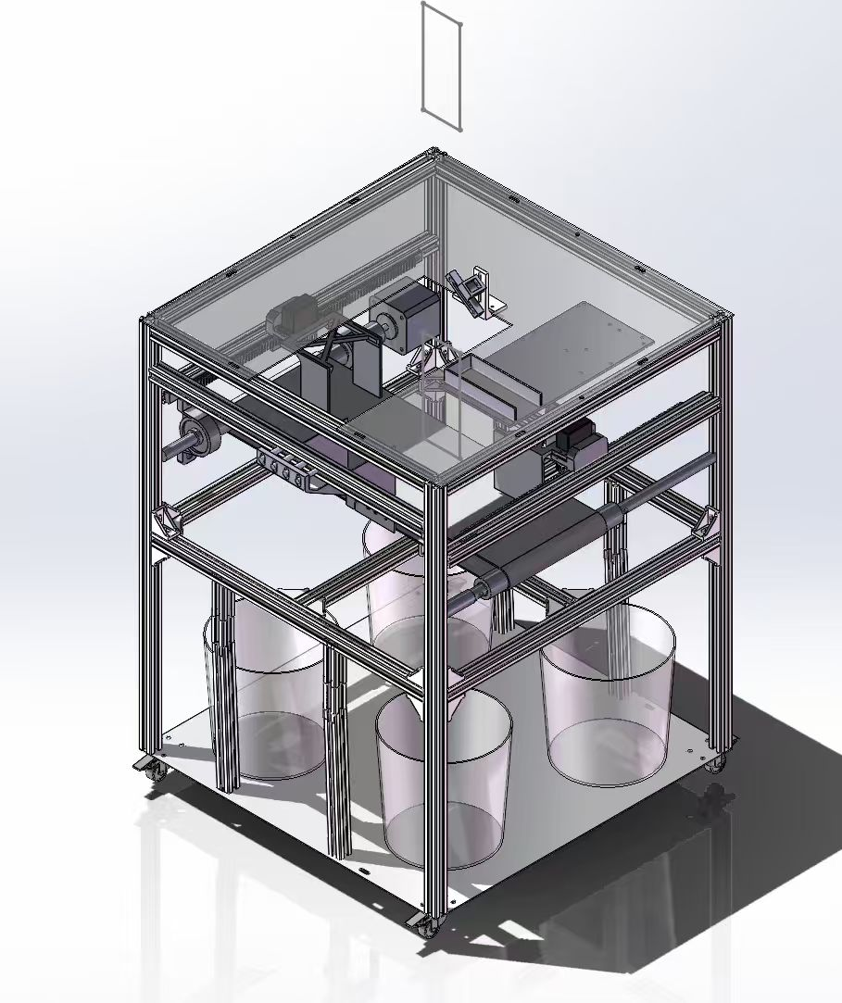
智能垃圾分类分拣系统
基于瑞萨 RA8P1 的单芯片视觉控制方案
感知 · 推理 · 交互 · 执行
全国大学生电子设计竞赛信息科技前沿专题赛 · 瑞萨杯
01
Notes:
各位评委老师好，我们的作品是基于瑞萨 RA8P1 的智能垃圾分类分拣系统。它把摄像头识别、屏幕交互、传送带控制和分类执行集中到一颗主控上，目标是完成从看见垃圾到完成分拣的完整闭环。
[Sources]
- D:/RA/second/rainy/工程对接文档.md
- D:/RA/second/rainy/ppt_build/assets/machine_cad.jpg

Slide 2
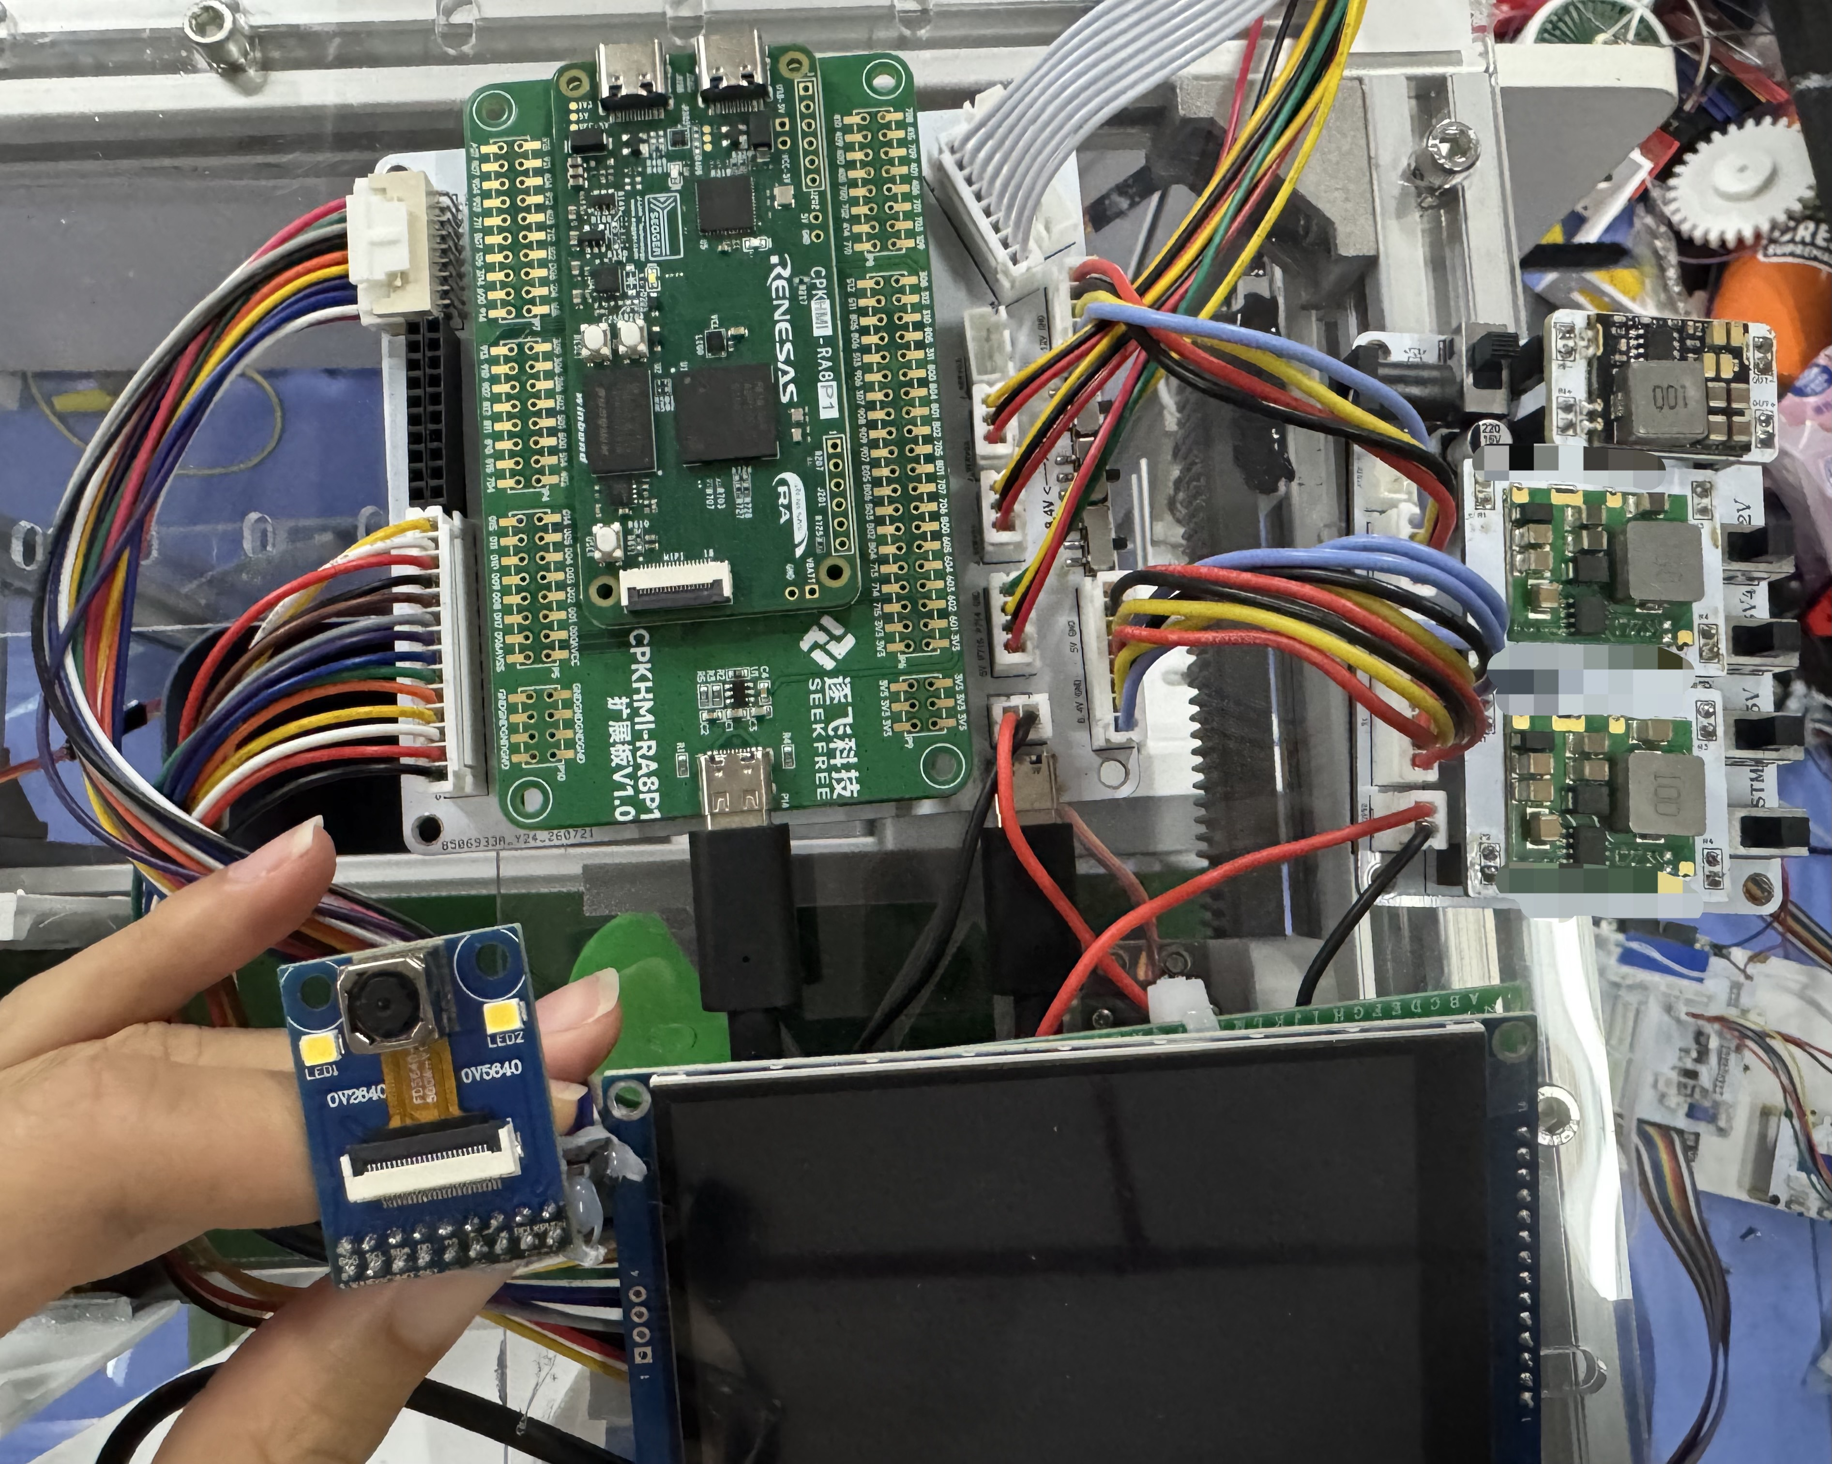
核心方案
02
RA8P1 完成视觉、交互与机电控制
瑞萨 RA8P1
单芯片构建完整智能分拣控制核心
01
Cortex-M85
实时任务调度与机电状态机
02
Ethos-U55 NPU
192×192 int8 模型离线推理
03
丰富外设接口
摄像头、屏幕、触摸、称重与电机
视觉识别结果直接进入分拣控制状态机
全国大学生电子设计竞赛信息科技前沿专题赛 · 瑞萨杯
Notes:
系统以 RA8P1 作为整机控制核心。Cortex-M85 负责实时任务调度和机电状态机，Ethos-U55 NPU 负责量化模型推理；同时通过片上外设连接摄像头、显示屏、触摸、称重模块、步进电机和舵机，使识别结果可以直接转化为分拣动作。
[Sources]
- D:/RA/second/rainy/工程对接文档.md
- D:/RA/second/rainy/ppt_build/assets/hardware_bench.jpg

Slide 3
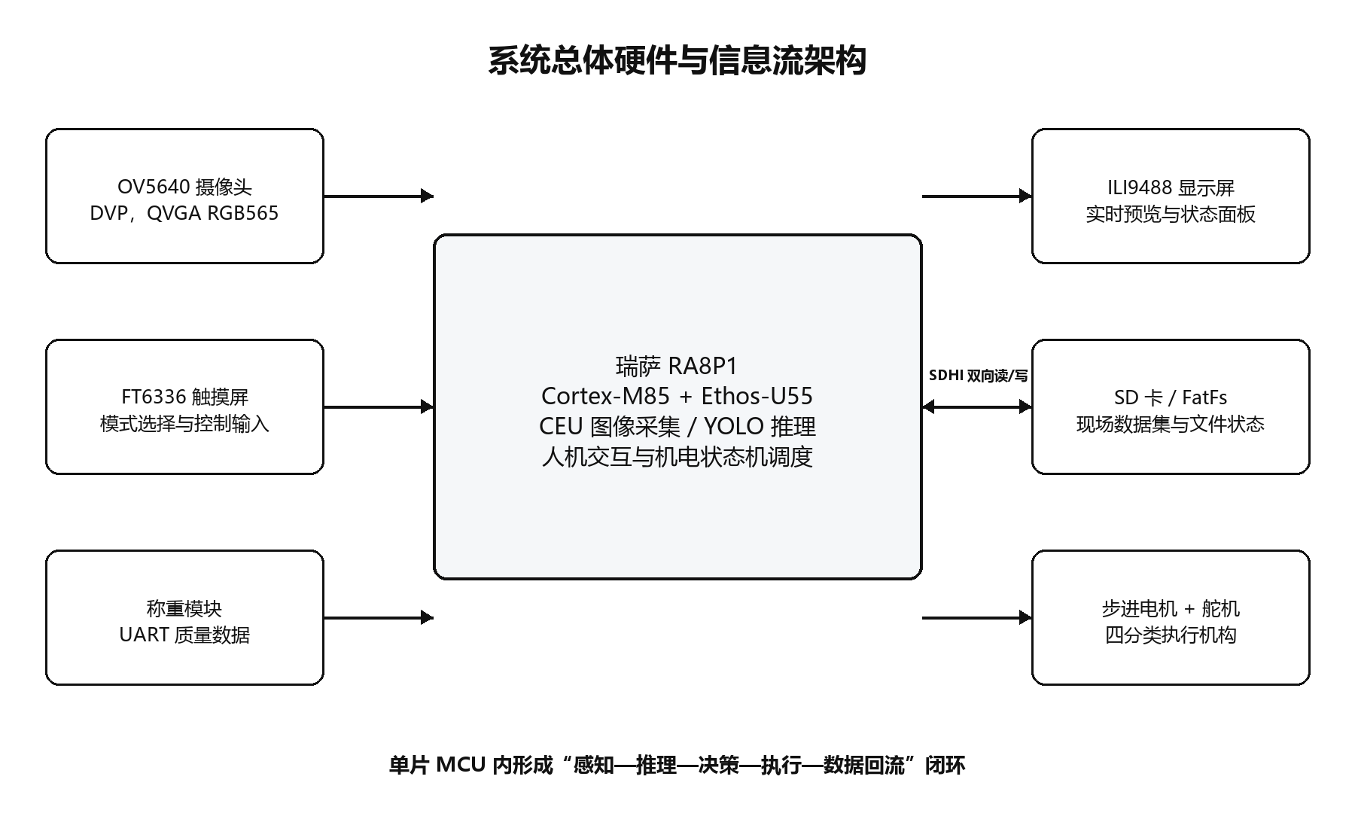
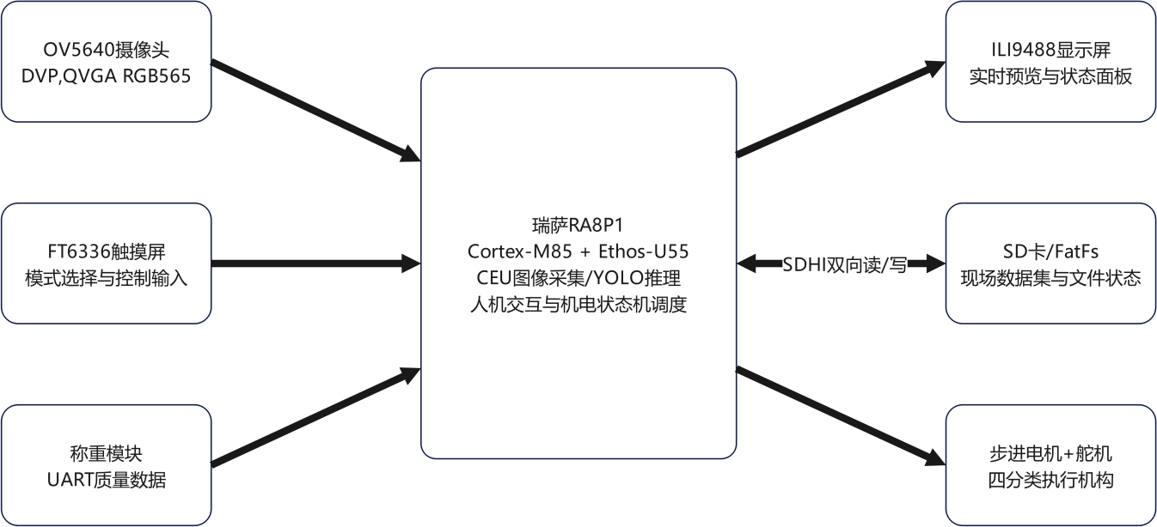
系统架构
03
一颗芯片串起感知、推理、执行与交互
OV5640 / CEU
Ethos-U55 / YOLO
状态机 / PWM / UART
屏幕 · 触摸 · TF卡
Notes:
数据流从 OV5640 开始，由 CEU 采集 RGB565 图像；图像预处理后送入 Ethos-U55 推理；识别结果再进入控制状态机，驱动步进电机和舵机，同时更新 ILI9488 屏幕。触摸和 TF 卡还提供模式控制与现场数据采集。
[Sources]
- D:/RA/second/rainy/report_work/final_media/image1.png
- D:/RA/second/rainy/src/hal_entry.c

Slide 4
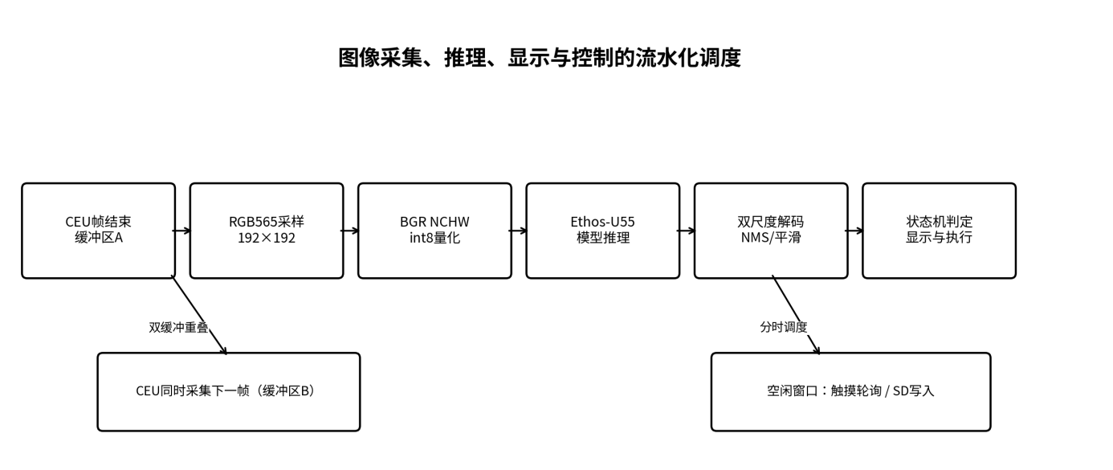
边缘智能
04
192×192 量化模型完成四类离线识别
只采用最高置信度目标
减少多目标干扰，让控制对象唯一
有害垃圾
HARM
厨余垃圾
KITCHEN
可回收物
RECOVER
其他垃圾
OTHER
本地推理 · 无需云端 · 结果直接驱动执行
全国大学生电子设计竞赛信息科技前沿专题赛 · 瑞萨杯
Notes:
识别侧使用 192 乘 192 的 int8 量化模型，在 Ethos-U55 上离线运行，输出有害、厨余、可回收和其他四类。系统只保留当前概率最高的目标，并通过连续帧确认和阈值过滤后再触发动作，避免画面中多个目标同时干扰控制。
[Sources]
- D:/RA/second/rainy/report_work/final_media/image2.png
- D:/RA/second/rainy/src/yolo_detector.c

Slide 5
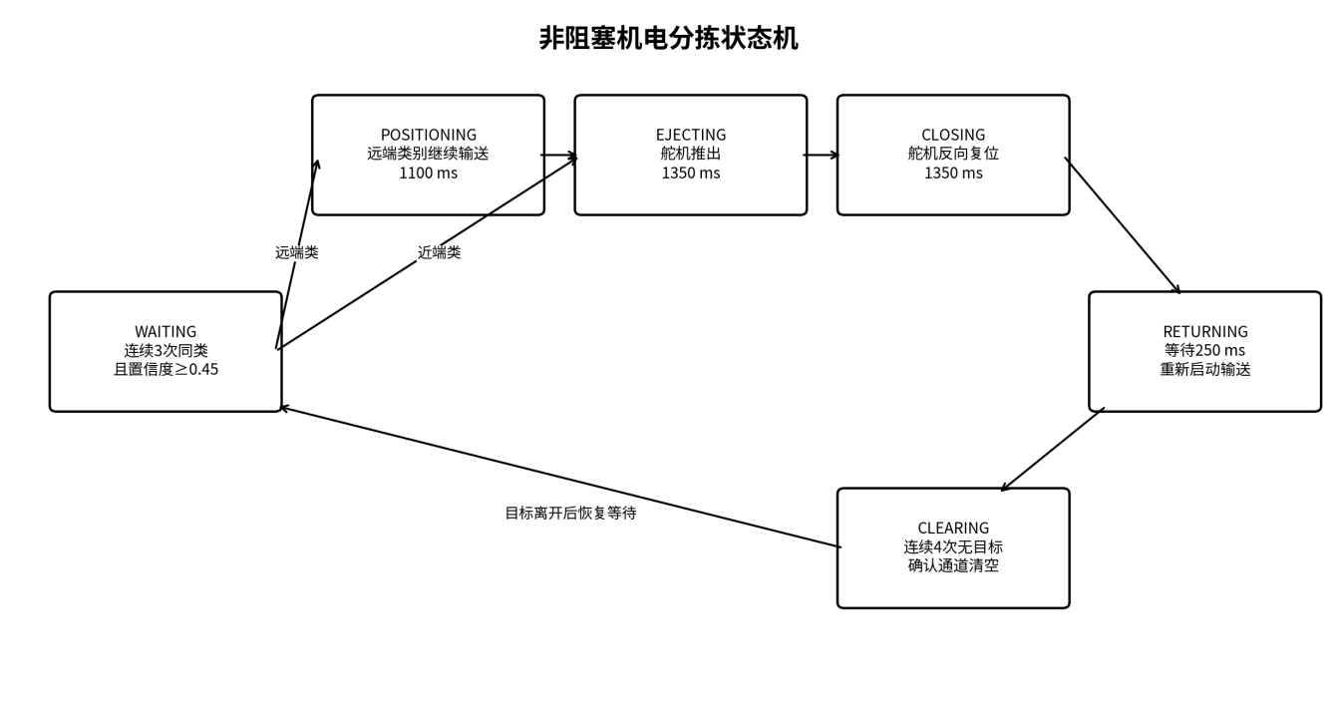
分拣闭环
05
识别结果被转化为可重复的机械动作
01
识别锁定
连续帧确认类别与置信度
02
视觉对齐
根据目标位置修正传送带
03
输送与推料
步进定位，舵机完成分类
防重复：锁定一次目标，完成 RETURN / CLEAR 后再重新识别
全国大学生电子设计竞赛信息科技前沿专题赛 · 瑞萨杯
Notes:
识别成功并不是立刻推料。系统先锁定目标，再根据画面位置做对齐；到达设定位置后，步进电机停止，舵机执行推料和复位。动作完成后进入返回与清空状态，确认目标离开后才重新识别，从而避免同一个电池被反复触发。
[Sources]
- D:/RA/second/rainy/report_work/final_media/image3.png
- D:/RA/second/rainy/src/machine_control.c

Slide 6
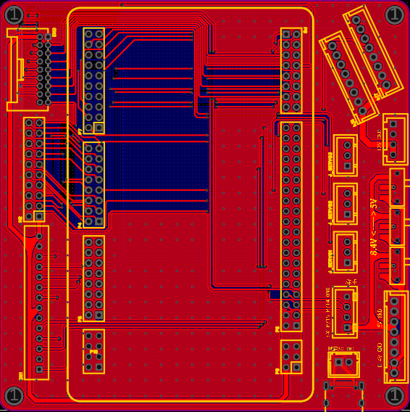
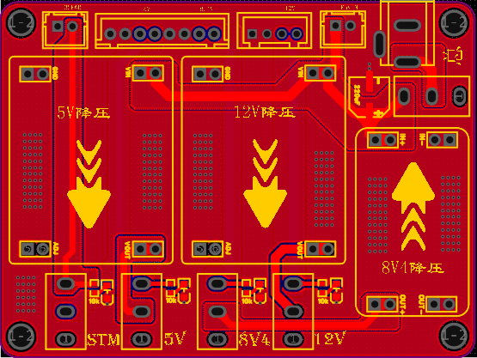
RA8P1拓展板与电源供电板PCB设计
06
全国大学生电子设计竞赛信息科技前沿专题赛 · 瑞萨杯

Slide 7
作品价值
让 RA8P1 同时成为眼睛、大脑和控制器
从识别到执行，再到现场数据回流，形成完整可演示闭环。
1
4
1
颗 RA8P1
类垃圾
套闭环
统一视觉推理与整机控制
最高置信度目标离线识别
触摸、称重、执行与 TF 采集
谢谢各位评委老师
06
Notes:
总结来说，我们的亮点不是单独完成一次识别，而是用一颗 RA8P1 打通感知、推理、交互、执行和数据采集。后续我们会继续用实机数据做模型与机械参数标定，提升复杂环境下的识别稳定性和分拣一致性。谢谢各位评委老师。
[Sources]
- D:/RA/second/rainy/工程对接文档.md
- D:/RA/second/rainy/RA8P1整机替代接线与迁移说明.md

